Slide 1

Основы реверсинга

Slide 2
Overview
Архитектура ARM процессора
Что и зачем реверсить?
Принципы реверсинга ARM

Slide 3
ARM
Что такое ARM?
RISC (Reduced Instruction Set Computer)
Устройства с ARM лицензированы ARM Ltd.
Производители: Intel, Samsung, Toshiba, Qualcomm, Texas Instruments и т.д.
Notes:
Архитектура ARM (Advanced RISC Machine, Acorn RISC Machine,усовершенствованная RISC-машина) — семейство лицензируемых ядер разработки компании ARM Limited. Компания занимается исключительно разработкой ядер и инструментов для них (компиляторы, средства отладки и т. п.), зарабатывая на лицензировании архитектуры сторонним производителям.
RISC - архитектура процессора, в которой быстродействие увеличивается за счёт упрощения команд, чтобы их декодирование было проще, а время выполнения — короче. Первые RISC-процессоры даже не имели команд умножения и деления.

Slide 4
Классификация процессоров
Архитектуры:
v4, v4T, v5TE, v6.
Семейства:
ARM7, ARM9, ARM9E, ARM10E, ARM11.
Ядра:
ARM7TDMI, ARM940T, ARM966E-S, ARM1022E
производители лицензируют конкретное ядро
Notes:
ARM не производит и не продает процессоры, сделанные по своим разработкам, но зато дает лицензии на процессоры заинтересованным партнерам. ARM предлагает широкий выбор условий лицензирования, различающихся по стоимости и деталям. Для всех владельцев лицензии ARM поставляет описание аппаратной части ядра, а также полный набор средств разработки программного обеспечения (компилятор, отладчик), а также право продавать произведенные процессоры ARM. Некоторые клиенты занимаются производством процессоров для сторонних компаний.

Slide 5




Архитектура современного мобильного устройства
2 процессора ARM
Baseband Processor
Application Processor
Телекоммуникации
(GSM, EDGE ...)
Взаимодействие с периферией
Notes:
Зачем так сделано?
Протоколы телекоммуникаций требуют ресурсов

Slide 6
Application processor
Исполняет код операционки (Windows Mobile/Android)
Есть куча исходников (Linux, Android)
Есть куча информации, о том как тут всё работает
Легко исследовать и отлаживать (GDB, IDA Remote, adb logcat, dmesg и т.д.)
Производители выкладывают ядра Linux у себя на сайте
Notes:
В конце – короче всё классно, даже реверсить ничего не нужно

Slide 7
Baseband processor
В основе какая-нибудь RTOS (Real Time Operation System)
Реализация протоколов телекоммуникаций GSM, CDMA, GPRS и т.д
Исполнение кода загрузчиков
Взаимодействие с периферией:
SIM карта
Flash память
USB, UART, HDMI и т.д.

Slide 8
Baseband processor
Где хоть какие-нибудь исходники?
Где хоть какая-нибудь документация?
Как отлаживать?

Slide 9
Baseband processor
Исходники закрыты
Документация закрыта
Отлаживать сложно.

Slide 10
Зачем реверсить?
Нахождение уязвимостей в Baseband:
Полный контроль над телефоном
Код который ты вставил очень сложно увидеть
Перехват звонков, перехват и отправка SMS и прочие неприятности
Антивирусы в application OS бесполезны
Одна уязвимость на кучу различных моделей телефонов

Slide 11
Пример Qualcomm MSM72XX
ARM926-EJS
(baseband processor)
ARM1136J
(application processor)
PBL
0xFFFF0000
QCSBL
0x800000
RUN ARM11
0x0
0x900000
APPSBOOT
OEMSBL
0xA00000
AMSS
(OKL4 kernel)
OS
(Android/Windows)

Slide 12
Архитектура
Режим ARM (32 bit)
Режим Thumb (16 bit)
16 Регистров + Флаги.
R0:R12 – регистры общего назначения
R13 (SP) – Указатель стека
R14 (LR) – Указатель точки возврата
R15 (PC) – Указатель точки возврата

Slide 13
Основные инструкции
LDR – чтение (из памяти)
STR – запись (в память)
MOV – пересылка между регистрами
STMFD/PUSH – положить в стек
LDMFD/POP – взять из стека
ADD, SUB, MUL – арифметические операции
LSL, LSR, AND, OR – логические операции
CMP - сравнение

Slide 14
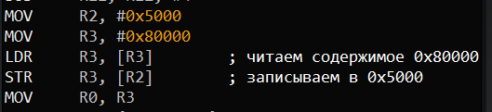
Основные инструкции
Доступ к памяти через регистры
Notes:
Напрямую в память записать нельзя, нужно через регистр

Slide 15
Основные инструкции
B (branch) – прыжок
BL (branch & link) – прыжок с записью адреса возврата в R13
BX/BLX (branch & exchange instruction set)– прыжок с переключением режимов THUMB/ARM

Slide 16
Инструкции с условием
Инструкция
Условие
B
NE
branch
not equal
Инструкция
Условие
STR
EQ
store
equal

Slide 17
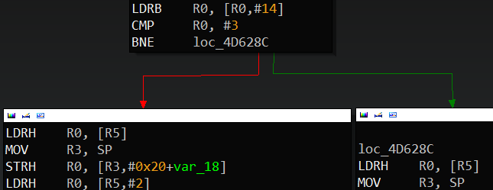
Условные инструкции
Условная инструкция
Сравнение
R0 != 3
R0 == 3

Slide 18
Вызов функции
Первые 4 параметра передаются через регистры R0, R1, R2, R3
Все остальные передаются через стек
Адрес возврата попадает в регистр R14 (LR)
Функция возвращает значение через регистр R0

Slide 19
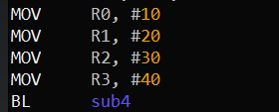
Вызов функции (1-4 параметра)
// Вызов функции с 4 параметрами
sub4(10,20,30,40);
C
ARM

Slide 20
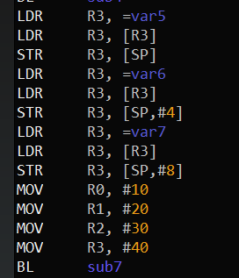
Вызов функции (5+ параметров)
// Вызов функции с 7 параметрами
sub7(10, 20, 30, 40, var5, var6, var7);
C
ARM

Slide 21
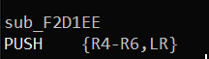
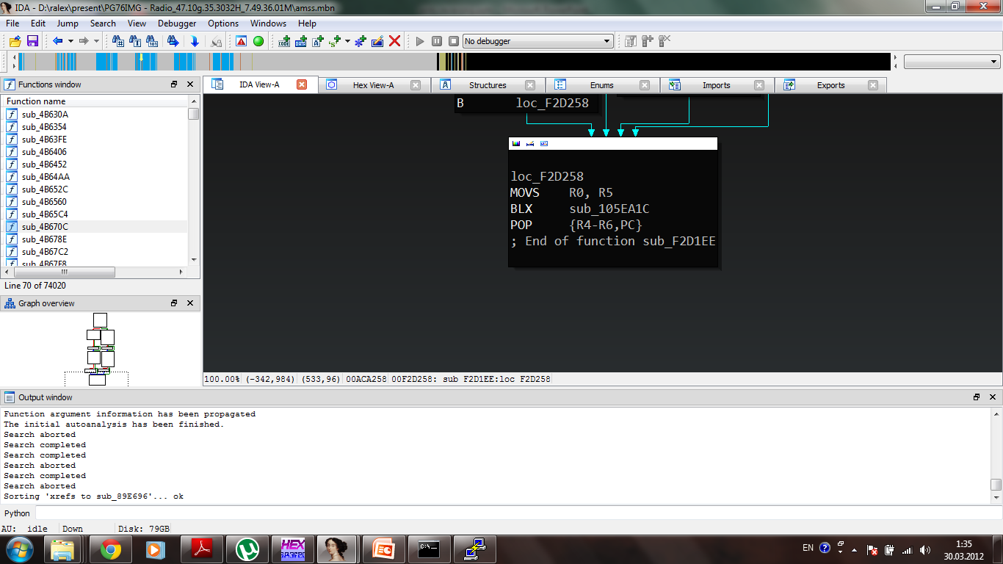
Тело функции (режим Thumb)
Сохранили на стеке регистры R4-R6, адрес возврата LR
В R0 результат функции
Восстановили R4-R6, а в PC попал адрес возврата

Slide 22
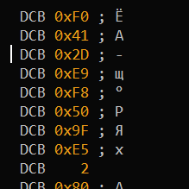
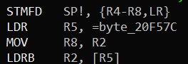
Ищем функции
Ищем сигнатуру 2D E9
Это последние два байта инструкции STMFD
Возвращаемся на два байта назад, давим кнопку C

Slide 23
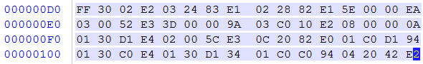
Ищем инструкции
В ARM режиме большинство инструкций заканчивается на байты E0-EA, так можно находить ARM код в файле
Инструкции лежат на границе слова (4 байта)

Slide 24
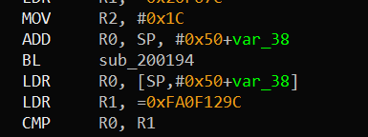
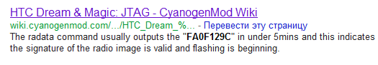
Use search engines
При анализе кода часто можно встречать ‘странные’ значения
Можно попробовать погуглить 0xFA0F129C:

Slide 25
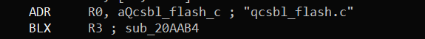
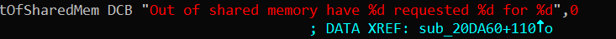
Ищем строки
Прошивки содержат отладочную информацию в виде строк:
Имена файлов
Отладочные строки

Slide 26

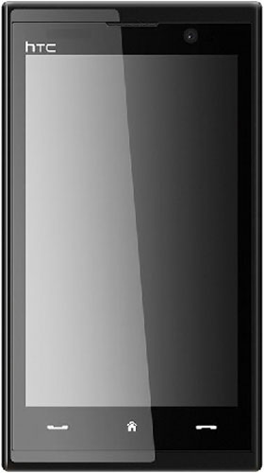

JTAG. Отладка

Slide 27
Возможности отладки через JTAG
Чтение памяти на ходу
Модификация памяти на ходу
Трассировка на самом низком уровне

Slide 28
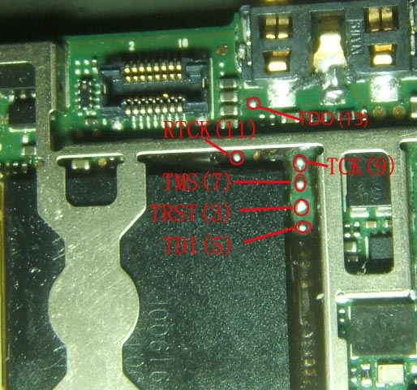
HTC Hero JTAG pinouts

Slide 29
Спасибо за внимание!
Полезные ссылки:
http://tjworld.net/wiki/Android/HTC/Vision
http://www.blackhat.com/presentations/bh-europe-04/bh-eu-04-dehaas/bh-eu-04-dehaas.pdf

